Slide 1
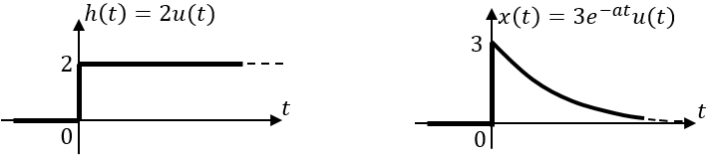
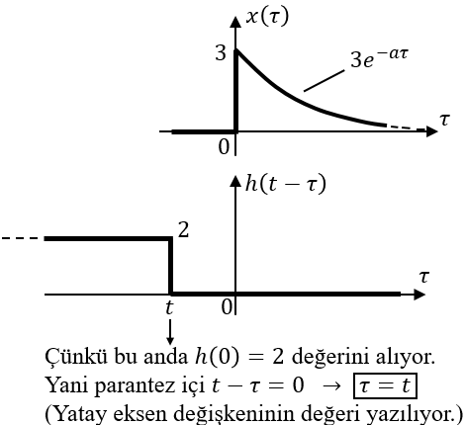




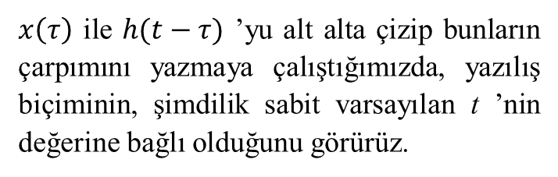
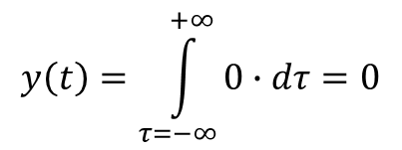

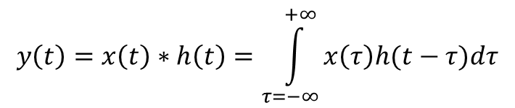
KONVOLÜSYON ÖRNEKLERİ
Örnek 1
$$a>0$$
$$y\left(t\right)=?$$
Çözüm:
$$y\left(t\right)=x\left(t\right)∗h\left(t\right)=\int_{τ=−∞}^{+∞}{x\left(τ\right)h(t−τ)dτ}$$
İntegral alınana kadar t ’ye sabit gözüyle bakılır.
Neyin integrali alınıyorsa (integrand) onun, integral değişkeni τ ’ya göre yazılması gerekir.
$t<0$ ise:
Burada integrand $x\left(τ\right)h(t−τ)$ ’dur.
$x\left(τ\right)$ ile $h(t−τ)$ ’yu alt alta çizip bunların çarpımını yazmaya çalıştığımızda, yazılış biçiminin, şimdilik sabit varsayılan t ’nin değerine bağlı olduğunu görürüz.
$$x\left(τ\right)h(t−τ)=0 ∀τ$$
$$y\left(t\right)=\int_{τ=−∞}^{+∞}{0∙dτ}=0$$
İntegrandın yazılış biçimini değiştiren her t bölgesi ayrı ayrı incelenmelidir.

Slide 2
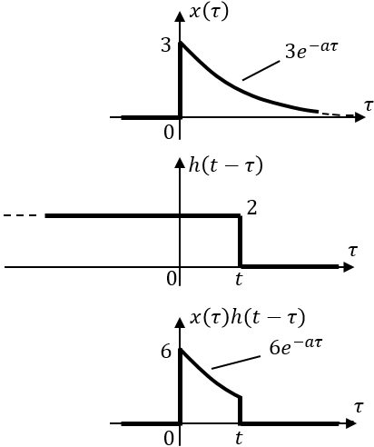
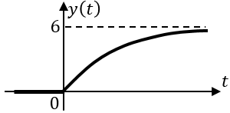
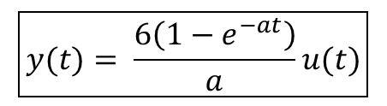

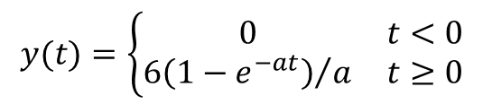
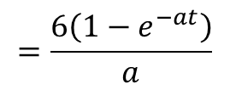
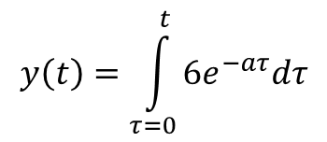
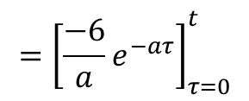
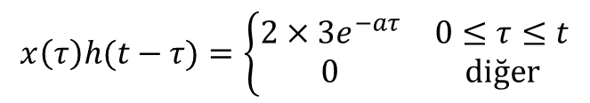
$t≥0$ ise:
$$x\left(τ\right)h(t−τ)=\left\{\begin{matrix}2×3e^{−aτ} & 0≤τ≤t \\ 0 & diğer\end{matrix}\right.$$
$$y\left(t\right)=\int_{τ=0}^{t}{6e^{−aτ}dτ}$$
$$={\left[\frac{−6}{a}e^{−aτ}\right]}_{τ=0}^{t}$$
$$=\frac{6\left(1−e^{−at}\right)}{a}$$
Sonuç (tüm zamanlar için):
$$y(t)=\left\{\begin{matrix}0 & t<0 \\ {6\left(1−e^{−at}\right)}/a & t≥0\end{matrix}\right.$$
$$\boxed{y(t)= \frac{6\left(1−e^{−at}\right)}{a}u(t)}$$
Not: “<” ile “≤” ya da “>” ile “≥” işaretlerinden hangisini kullanacağımız, darbe içermeyen sürekli zaman sinyallerin konvolüsyonunda fark etmez, çünkü böyle konvolüsyonlar süreklidir, sıçramalı olmaz.
Yine aynı sebeple, $τ$ ’ya göre yazılan integrand ifadelerinde de darbe içermeyen anlarda, eşitliğin tanım bölgelerinin hangi tarafına dahil edildiği fark etmez, integral süreklidir.

Slide 3
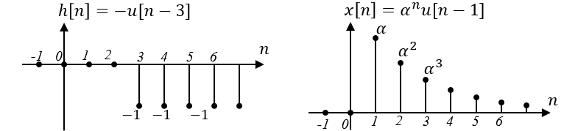
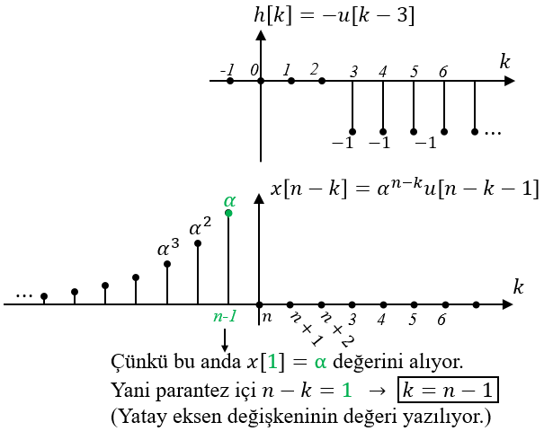



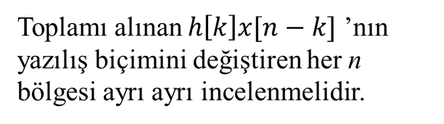
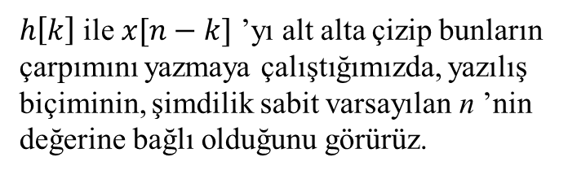


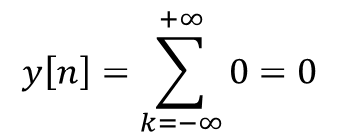
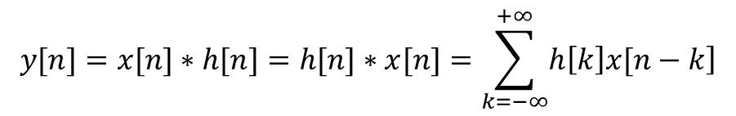

Örnek 2
$$α≠1$$
$$y[n]=?$$
Çözüm:
$$y[n]=x[n]∗h[n]=h[n]∗x[n]=\sum_{k=−∞}^{+∞}{\left.h\left[k\right]x[n−k\right]}$$
Toplam alınana kadar n ’ye sabit gözüyle bakılır.
n ’ye sabit gözüyle bakılsa da değerinin her ihtimali düşünülmelidir.
$$n−1<3$$
yani $n<4$ ise:
Neyin toplamı alınıyorsa onun, toplam değişkeni k ’ya göre yazılması gerekir.
Burada $h\left[k\right]x[n−k]$ ’nın toplamı alınmaktadır.
$$h\left[k\right]x\left[n−k\right]=0 ∀k$$
$h\left[k\right]$ ile $x[n−k]$ ’yı alt alta çizip bunların çarpımını yazmaya çalıştığımızda, yazılış biçiminin, şimdilik sabit varsayılan n ’nin değerine bağlı olduğunu görürüz.
$$y\left[n\right]=\sum_{k=−∞}^{+∞}{0}=0$$
Toplamı alınan $h\left[k\right]x[n−k]$ ’nın yazılış biçimini değiştiren her n bölgesi ayrı ayrı incelenmelidir.

Slide 4
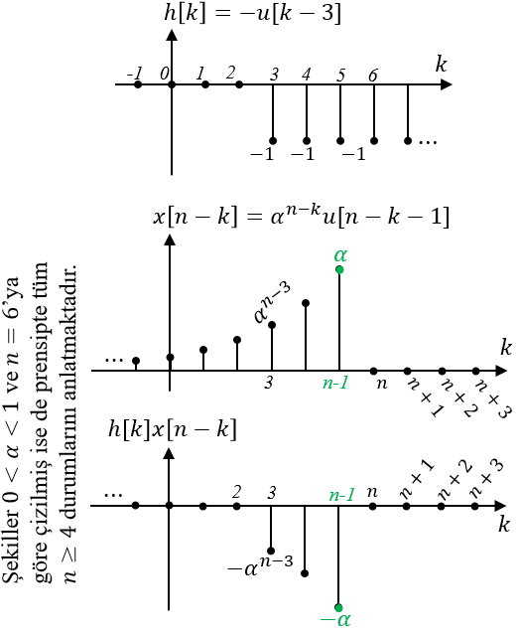
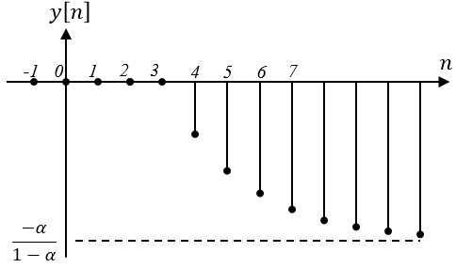
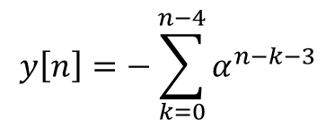
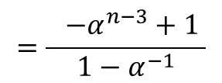

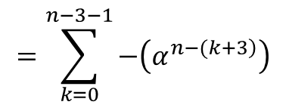
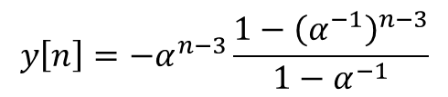

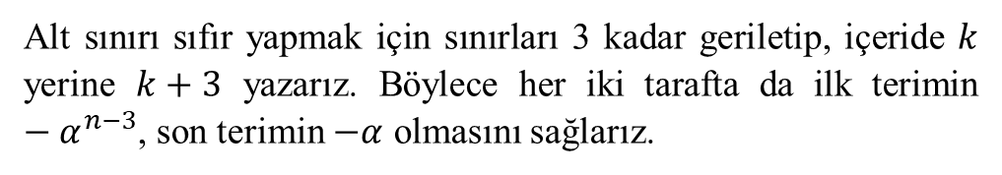

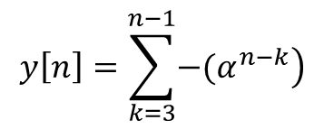
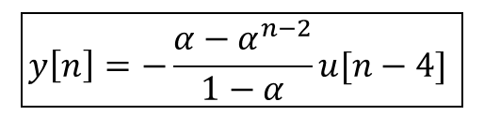
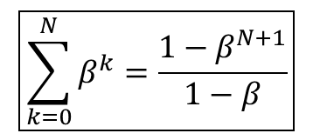
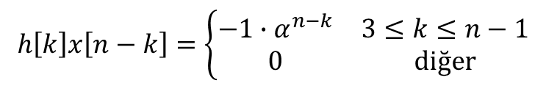
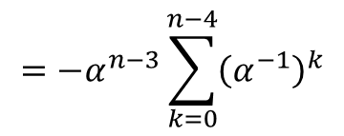
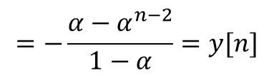
$$n−1≥3$$
yani $n≥4$ ise:
$$h\left[k\right]x\left[n−k\right]=\left\{\begin{matrix}−1∙α^{n−k} & 3≤k≤n−1 \\ 0 & diğer\end{matrix}\right.$$
$$y\left[n\right]=\sum_{k=3}^{n−1}{\left.−(α^{n−k}\right)}$$
$$=\sum_{k=0}^{n−3−1}{−\left(α^{\left.n−(k+3\right)}\right)}$$
Alt sınırı sıfır yapmak için sınırları 3 kadar geriletip, içeride $k$ yerine $k+3$ yazarız. Böylece her iki tarafta da ilk terimin $−α^{n−3}$, son terimin $−α$ olmasını sağlarız.
Dikkat: β = 1 ise aşağıdaki formülde pay ve paydadaki (1 – β) çarpanları sadeleştirildikten sonra β = 1 yerine yazılmalıdır ki bu da N+1 sonucunu verir.
$$y\left[n\right]=−\sum_{k=0}^{n−4}{α^{n−k−3}}$$
$$=−α^{n−3}\sum_{k=0}^{n−4}{{\left(α^{−1}\right)}^{k}}$$
$$\boxed{\sum_{k=0}^{N}{β^{k}}=\frac{1−β^{N+1}}{1−β}}$$
Bu biçime getirme nedenimiz, elimizde geometrik seri toplamına ait formülün o biçimde olmasıdır.
$β=α^{−1}$ ve $N=n−4$ için bu formülü kullanarak
$$y\left[n\right]=−α^{n−3}\frac{1−{\left(α^{−1}\right)}^{n−3}}{1−α^{−1}}$$
$$=\frac{ −α^{n−3}+1 }{1−α^{−1}}$$
$$=−\frac{α−α^{n−2}}{1−α}=y[n]$$
$$\boxed{y\left[n\right]=−\frac{α−α^{n−2}}{1−α}u[n−4] }$$
Sonuç (tüm zamanlar için):

Slide 5
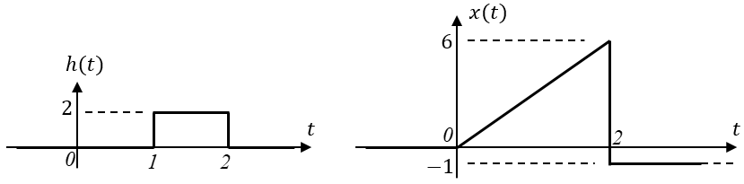
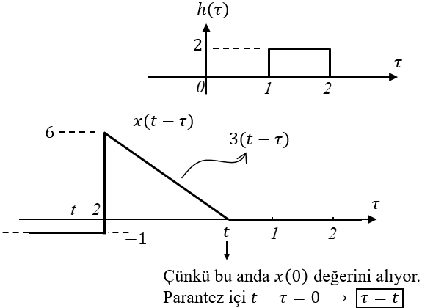


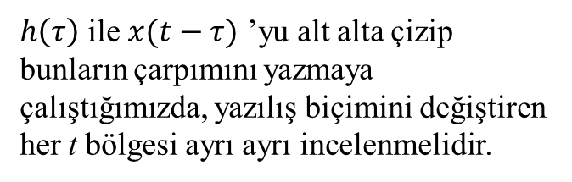
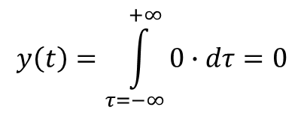


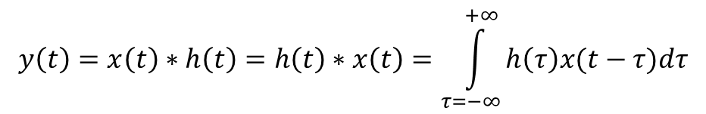
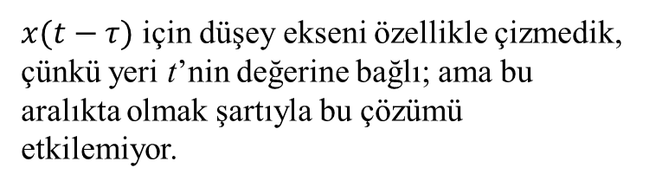
Örnek 3
$$y\left(t\right)=?$$
Çözüm:
$$y\left(t\right)=x\left(t\right)∗h\left(t\right)=h\left(t\right)∗x\left(t\right)=\int_{τ=−∞}^{+∞}{h\left(τ\right)x(t−τ)dτ}$$
İntegrandın integral değişkeni τ ’ya göre yazılması gerekir.
$t<1$ ise:
Burada integrand $h\left(τ\right)x(t−τ)$ ’dur.
$h\left(τ\right)$ ile $x(t−τ)$ ’yu alt alta çizip bunların çarpımını yazmaya çalıştığımızda, yazılış biçimini değiştiren her t bölgesi ayrı ayrı incelenmelidir.
$$h\left(τ\right)x\left(t−τ\right)=0 ∀τ$$
$$y\left(t\right)=\int_{τ=−∞}^{+∞}{0∙dτ}=0$$
$x(t−τ)$ için düşey ekseni özellikle çizmedik, çünkü yeri t’nin değerine bağlı; ama bu aralıkta olmak şartıyla bu çözümü etkilemiyor.

Slide 6
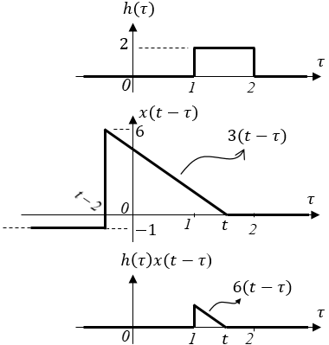
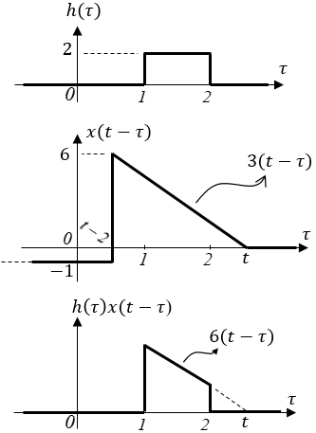





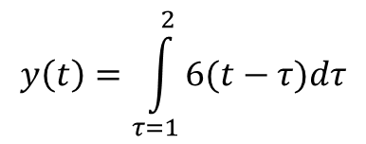
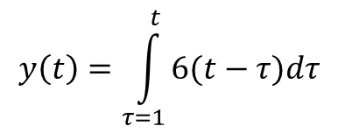

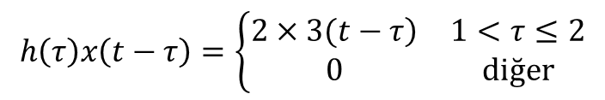
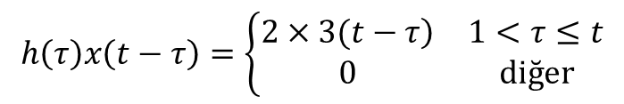


$1≤t<2$ ise:
$t≥2$ ve $t−2≤1$
yani $2<t≤3$ ise:
$$h\left(τ\right)x\left(t−τ\right)=\left\{\begin{matrix}\left.2×3(t−τ\right) & 1<τ≤t \\ 0 & diğer\end{matrix}\right.$$
$$h\left(τ\right)x\left(t−τ\right)=\left\{\begin{matrix}\left.2×3(t−τ\right) & 1<τ≤2 \\ 0 & diğer\end{matrix}\right.$$
$$y\left(t\right)=\int_{τ=1}^{t}{6(t−τ)dτ}$$
$$y\left(t\right)=\int_{τ=1}^{2}{6(t−τ)dτ}$$
$$={\left[−3{\left(t−τ\right)}^{2}\right]}_{τ=1}^{t}$$
$$={\left[−3{\left(t−τ\right)}^{2}\right]}_{τ=1}^{2}$$
$$=3{(t−1)}^{2}−3{\left(t−2\right)}^{2}$$
$$y(t)=3{\left(t−1\right)}^{2}$$
$$y\left(t\right)=6t−9$$

Slide 7
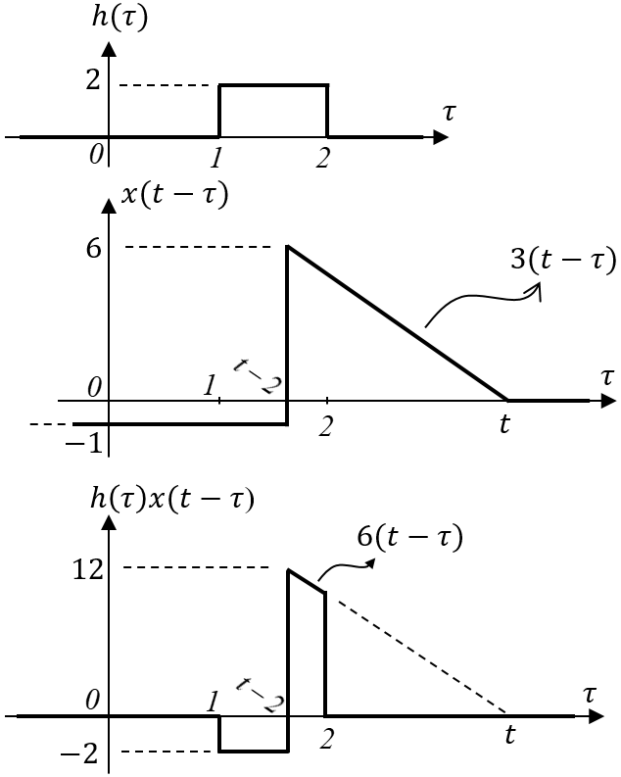
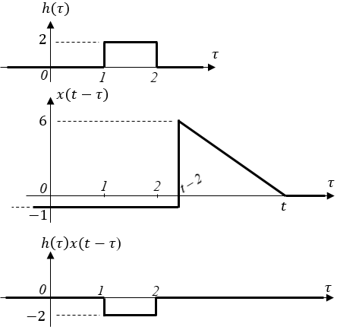


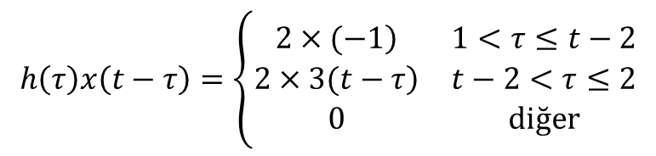

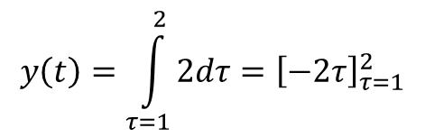

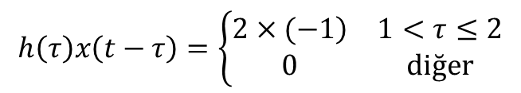


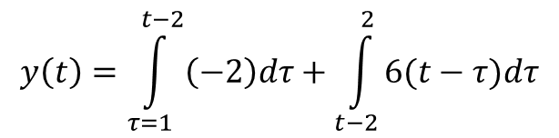


$$1≤t−2<2$$
yani $3≤t<4$ ise:
$$h\left(τ\right)x\left(t−τ\right)=\left\{\begin{matrix}\left.2×(−1\right) & 1<τ≤t−2 \\ \left.2×3(t−τ\right) & t−2<τ≤2 \\ 0 & diğer\end{matrix}\right.$$
$$y\left(t\right)=\int_{τ=1}^{t−2}{\left(−2\right)dτ}+\int_{t−2}^{2}{6(t−τ)dτ}$$
$$t−2≥2$$
yani $t≥4$ ise:
$$y\left(t\right)={\left[−2τ\right]}_{1}^{t−2}+{\left[−3{\left(t−τ\right)}^{2}\right]}_{t−2}^{2}$$
$$y\left(t\right)=−2t+4+2−3{\left(t−2\right)}^{2}+12$$
$$y\left(t\right)=−3t^{2}+10t+6$$
$$h\left(τ\right)x\left(t−τ\right)=\left\{\begin{matrix}\left.2×(−1\right) & 1<τ≤2 \\ 0 & diğer\end{matrix}\right.$$
$$y\left(t\right)=\int_{τ=1}^{2}{2dτ}={\left[−2τ\right]}_{τ=1}^{2}$$
$$=−2=y(t)$$

Slide 8








Sonuç (tüm zamanlar için):
$$y\left(t\right)=\left\{\begin{matrix}0 & t<1 ise \\ 3{\left(t−1\right)}^{2} & 1≤t<2 ise \\ 6t−9 & 2≤t<3 ise \\ −3t^{2}+10t+6 & 3≤t<4 ise \\ −2 & t≥4 ise\end{matrix}\right.$$
Örnek 4
$$h\left(t\right)=e^{−at}∙\left(\left.u\left(t\right)−u(t−2\right)\right)$$
$$x\left(t\right)=e^{−b\left|t\right|}$$
$$0<b<a$$
$$y\left(t\right)=?$$
Çözüm:
$$y\left(t\right)=x\left(t\right)∗h\left(t\right)=\int_{τ=−∞}^{+∞}{x\left(τ\right)h(t−τ)dτ}$$

Slide 9










$t<0$ ise:
$0≤t<2$ ise:
$$y\left(t\right)=\int_{τ=t−2}^{t}{\underset{sabit}{\underbrace{e^{−at}}}e^{\left(a+b)τ\right.}dτ}$$
$$y\left(t\right)=e^{−at}{\left[\frac{e^{\left(a+b)τ\right.}}{a+b}\right]}_{τ=t−2}^{t}$$
$$y\left(t\right)=\frac{ 1−e^{\left.−2(a+b\right)}}{a+b}e^{bt}$$
$$y\left(t\right)=e^{−at}\left(\int_{τ=t−2}^{0}{e^{\left(a+b)τ\right.}dτ}+\int_{τ=0}^{t}{e^{\left(a−b)τ\right.}dτ}\right)$$
$$y\left(t\right)=e^{−at}\left({\left[\frac{e^{\left(a+b)τ\right.}}{a+b}\right]}_{τ=t−2}^{0}+{\left[\frac{e^{\left(a−b)τ\right.}}{a−b}\right]}_{τ=0}^{t}\right)$$
$$y\left(t\right)=\frac{ e^{−at}−e^{\left.−2(a+b\right)}e^{bt}}{a+b}+\frac{ e^{−bt}−e^{−at}}{a−b}$$

Slide 10







$t≥2$ ise:
$$y\left(t\right)=\int_{τ=t−2}^{t}{\underset{sabit}{\underbrace{e^{−at}}}e^{\left(a−b)τ\right.}dτ}$$
$$y\left(t\right)=e^{−at}{\left[\frac{e^{\left(a−b)τ\right.}}{a−b}\right]}_{τ=t−2}^{t}$$
$$y\left(t\right)=\frac{ 1−e^{\left.2(b−a\right)}}{a−b}e^{−bt}$$
Sonuç:

Slide 11















Örnek 5
$$\left.h\left[n\right]=u\left[n\right]−u[n−7\right]$$
$$x\left[n\right]=b^{n}\left(\left.u\left[n\right]−u[n−11\right]\right)$$
$$b≠0$$
$$y\left[n\right]=?$$
Çözüm:
$$y[n]=x[n]∗h[n]=\sum_{k=−∞}^{+∞}{\left.x\left[k\right]h[n−k\right]}$$
$n<0$ ise:
$$→ y\left[n\right]=\sum_{k=−∞}^{+∞}{0}=0$$
$$x\left[k\right]h\left[n−k\right]=0 ∀k$$
$n≥0$ ve $n−6≤0$
yani $0≤n≤6$ ise:
$$x\left[k\right]h\left[n−k\right]=\left\{\begin{matrix}1∙b^{k} & 0≤k≤n \\ 0 & diğer\end{matrix}\right.$$
$$y\left[n\right]=\sum_{k=0}^{n}{b^{k}}$$
$$=\frac{ 1−b^{n+1}}{1−b}$$

Slide 12




















$n≤10$ ve $n−6≥0$
yani $6≤n≤10$ ise:
$n−6≤10$ ve $n≥10$
yani $10≤n≤16$ ise:
$$x\left[k\right]h\left[n−k\right]=\left\{\begin{matrix}1∙b^{k} & n−6≤k≤10 \\ 0 & diğer\end{matrix}\right.$$
$$x\left[k\right]h\left[n−k\right]=\left\{\begin{matrix}1∙b^{k} & n−6≤k≤n \\ 0 & diğer\end{matrix}\right.$$
$$y\left[n\right]=\sum_{k=n−6}^{10}{b^{k}}$$
$$=\sum_{k=0}^{16−n}{b^{k+n−6}}$$
$$=b^{n−6}\sum_{k=0}^{16−n}{b^{k}}$$
$$y\left[n\right]=\sum_{k=n−6}^{n}{b^{k}}$$
$$=\sum_{k=0}^{6}{b^{k+n−6}}$$
$$y\left[n\right]=\frac{1−b^{17−n}}{1−b}b^{n−6}$$
$$=\frac{b^{n−6}−b^{11}}{1−b}$$
$n−6>10$ yani $n>16$ ise:
$$=b^{n−6}\sum_{k=0}^{6}{b^{k}}$$
$$=\frac{1−b^{7}}{1−b}b^{n−6}=y[n]$$
$$→ y\left[n\right]=\sum_{k=−∞}^{+∞}{0}=0$$
$$x\left[k\right]h\left[n−k\right]=0 ∀k$$

Slide 13









Sonuç:
Dikkat: b = 1 ise sonuçların pay ve paydalarındaki (1 – b) çarpanları sadeleştirildikten sonra b = 1 yerine yazılmalıdır.
$$y\left[n\right]=\left\{\begin{matrix}0 & & n<0 \\ \frac{ 1−b^{n+1}}{1−b} & & 0≤n≤6 \\ \frac{1−b^{7}}{1−b}b^{n−6} & & 6≤n≤10 \\ \frac{b^{n−6}−b^{11}}{1−b} & & 10≤n≤16 \\ 0 & & n>16\end{matrix}\right.$$
Bazı sınır değerler her iki tarafın kuralına da uyduğu için fazladan dahil edildi. Bunları sağlama amacıyla kullanabiliriz, yani aynı anın değerini iki taraftan da aynı bulmalıyız.
Örnek 6
Çözüm:
$$y\left[n\right]=x\left[n\right]∗h\left[n\right]=\sum_{k=−∞}^{+∞}{\underset{4}{\underbrace{x\left[k\right]}}h[n−k]}$$
$$y\left[n\right]=4\sum_{k=−∞}^{+∞}{\left.h[n−k\right]}$$
$$=4∙\left(−2−2−2+2+2+2\right)$$
$$=\boxed{y\left[n\right]=0 ∀n}$$
Birim darbe sinyali yandaki gibi olan DZD sistemin girişine sabit $x\left[n\right]=4$ sinyali uygulanırsa çıkış ne olur?
Dikkat: Sabit ile konvolüsyon, o sabit ile çarpım demek değildir!
Dikkat: Konvolüsyon parçalı hesaplanmak zorunda değildir; bazen tek bölge üzerinden hesaplama yeterlidir.

Slide 14


Dikkat: DZD sistemlerin girişi veya birim darbe tepkisi sıfır ise çıkışı kesinlikle sıfırdır.
Fakat hem giriş hem birim darbe tepkisi sinyalleri sıfırdan farklı iken de çıkış sıfır sinyal olabilir. Bunun sürekli zamanlı örneği de sıradaki sorudur.
Örnek 7
Birim darbe sinyali yandaki gibi olan DZD sistemin girişine sabit $x(t)=2$ sinyali uygulanırsa çıkış ne olur?
(Bunun çözümünü de siz yapınız. Cevap: $\boxed{y(t)=0 ∀t} )$
Sonlu Süreli Ayrık Zamanlı Sinyallerin Konvolüsyon Kolaylığı
Her iki sinyal de sonlu süreli ise, yani sıfırdan farklı nokta sayısı sonlu ise, klasik çarpmaya benzer (fakat çarpma değil!), sinyalin değerlerinin birer rakam gibi kullanıldığı fakat elde aktarımı yapılmayan bir yöntem vardır. Bu yöntem bir örnek üzerinde kolayca anlaşılabilir.

Slide 15














Örnek:
$$\left.sonuncusu x[3\right]$$
$$\left.y\left[n\right]=x\left[n\right]∗h[n\right]=?$$
$$\left.sonuncusu h[7\right]$$
Klasik çarpmadaki gibi tercihen en sol ve en sağdaki sıfırları yazmıyoruz ama aradaki sıfırları yazıyoruz.
$$\left.y[1\right]$$
$$\left.y[2\right]$$
$$⋯$$
$$y\left[8\right]$$
$$y\left[9\right]$$
Sağdan hizalıyoruz. Klasik çarpma gibi ama elde aktarımı yapmaksızın, eksi veya virgüllü ne çıktıysa bir rakam gibi yazıyoruz.
$$sonuncusu y\left[3+7\right]$$
$$\left.=y[10\right]$$
Sonucun zamanlarını gösterildiği gibi buluyoruz.
Diğer anlarda $y\left[n\right]=0$ olur.

Slide 16
















Bir Sinyalin Bir Darbe ile Konvolüsyonu
$$\left.x\left(t\right)∗δ\left(t−a\right)=x(t−a\right)$$
$$\left.x[n]∗δ[n−a]=x[n−a\right]$$
İspat:
$$=\sum_{k=−∞}^{+∞}{x\left[k\right]δ\left[n−a−k\right]}$$
$$=\sum_{k=−∞}^{+∞}{\underset{x\left[n−a\right]δ\left[n−a−k\right]}{\underbrace{x\left[k\right]δ\left[n−a−k\right]}}}$$
$$=\sum_{k=−∞}^{+∞}{\underset{\underset{sabit}{\underbrace{x\left[n−a\right]}}δ\left[n−a−k\right]}{\underbrace{x\left[k\right]δ\left[n−a−k\right]}}}$$
$$x\left(t\right)∗δ\left(t−a\right)=δ\left(t−a\right)∗x\left(t\right)$$
$$x\left[n\right]∗δ\left[n−a\right]$$
$$=\int_{τ=−∞}^{+∞}{\underset{δ\left(τ−a\right)x\left(t−a\right)}{\underbrace{δ\left(τ−a\right)x\left(t−τ\right)}}dτ}$$
$$=\int_{τ=−∞}^{+∞}{δ\left(τ−a\right)x\left(t−τ\right)dτ}$$
$$=\int_{τ=−∞}^{+∞}{\underset{δ\left(τ−a\right)\underset{sabit}{\underbrace{x\left(t−a\right)}}}{\underbrace{δ\left(τ−a\right)x\left(t−τ\right)}}dτ}$$
$$=x\left[n−a\right]\sum_{k=−∞}^{+∞}{δ\left[n−a−k\right]}$$
$$=x\left[n−a\right]\underset{1}{\underbrace{\sum_{k=−∞}^{+∞}{δ\left[n−a−k\right]}}}$$
$$=x\left(t−a\right)\underset{1}{\underbrace{\int_{τ=−∞}^{+∞}{δ\left(τ−a\right)dτ}}}$$
$$=x\left(t−a\right)\int_{τ=−∞}^{+∞}{δ\left(τ−a\right)dτ}$$
$$\left.=x[n−a\right]$$
$$=x\left(t−a\right)$$
Soru: Bu özellikten faydalanarak konvolüsyon işleminin etkisiz elemanını bulunuz.

